Slide 1
DEPARTAMENTO DE CIENCIAS DE LA ENERGÍA Y MECÁNICA
CARRERA DE INGENIERÍA MECATRÓNICA
TRABAJO DE TITULACIÓN, PREVIO A LA OBTENCIÓN DEL TÍTULO DE INGENIÉRO MECATRÓNICO
TEMA: “ DISEÑO Y CONSTRUCCIÓN DE UN PROTOTIPO DIDÁCTICO DE PÉNDULO INVERTIDO CON 4 DIFERENTES TIPOS DE CONTROLADORES "
AUTOR: GUIDO FABRICIO CALDERÓN PALACIOS
DIRECTOR: ING. DAVID LOZA
SANGOLQUÍ, ENERO 2017

Slide 2
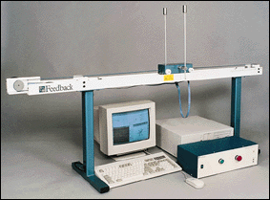
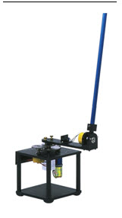
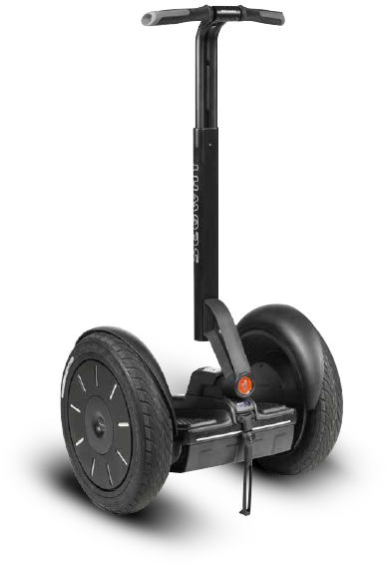
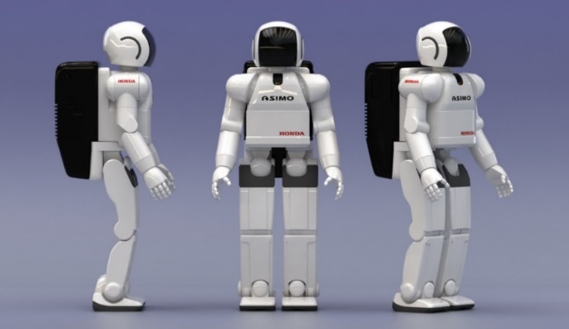
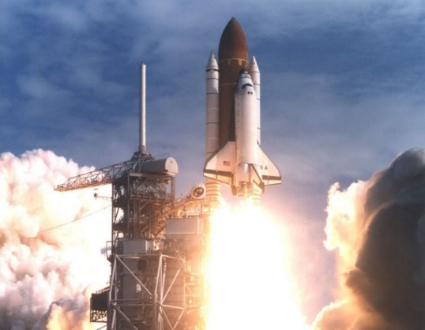
ANTECEDENTES

Slide 3
OBJETIVOS
OBJETIVO GENERAL
Diseñar y construir una plataforma didáctica de péndulo invertido con 4 diferentes tipos de controladores, mediante el uso de software libre para el laboratorio de manufactura de la Universidad de las Fuerzas Armadas-ESPE.

Slide 4
OBJETIVOS
OBJETIVOS ESPECÍFICOS
Diseñar y construir una estructura mecánica para el movimiento autónomo de la plataforma de bajo costo y bajo peso.
Evaluar el comportamiento de la plataforma con cada uno de los controladores.

Slide 5
ALCANCE
Resistente
Eliminar Perturbación
Menor a 2 segundos
Controlador robusto
Menor a 2 grados

Slide 6
TEORÍA DE CONTROL
SISTEMAS DE CONTROL

Slide 7
TEORÍA DE CONTROL
SISTEMAS DE CONTROL

Slide 8
MODELO DE UN PÉNDULO INVERTIDO
FUNCIÓN DE TRANSFERENCIA
$$\frac{∅(s)}{U(s)}=\frac{\frac{ml}{q} s}{s^{3}+\frac{b(I+ml^{2})}{q}s^{2} − \frac{\left(M+m\right)mgl}{q}s − \frac{bmgl}{q}}$$
(∅(s))/(U(s))=(ml/q s)/(s^3+(b(I+ml^2))/q s^2 − (M+m)mgl/q s − bmgl/q)
ESPACIO DE ESTADOS
$$\left[\begin{matrix}\dot{x} \\ \ddot{x} \\ \dot{∅} \\ \ddot{∅}\end{matrix}\right]=\left[\begin{matrix}0 & 0 & 1 & 0 \\ 0 & \frac{−(I+ml^{2})b}{I(\left(M+m\right)+Mml^{2})} & \frac{m^{2}gl^{2}}{I(\left(M+m\right)+Mml^{2})} & 0 \\ 0 & 0 & 0 & 1 \\ 0 & \frac{−mlb}{I(\left(M+m\right)+Mml^{2})} & \frac{mgl(M+m)}{I(\left(M+m\right)+Mml^{2})} & 0\end{matrix}\right] \left[\begin{matrix}\dot{x} \\ \ddot{x} \\ \dot{∅} \\ \ddot{∅}\end{matrix}\right]+\left[\begin{matrix}0 \\ \frac{(I+ml^{2})}{I(\left(M+m\right)+Mml^{2})} \\ 0 \\ \frac{ml}{I(\left(M+m\right)+Mml^{2})}\end{matrix}\right]$$
[■8(x ̇@x ̈@∅ ̇@∅ ̈ )]=[■8(0&0&1&0@0&(−(I+ml^2)b)/(I((M+m)+Mml^2))&(m^2 gl^2)/(I((M+m)+Mml^2))&0@0&0&0&1@0&(−mlb)/(I((M+m)+Mml^2))&(mgl(M+m))/(I((M+m)+Mml^2))&0)] [■8(x ̇@x ̈@∅ ̇@∅ ̈ )]+[■8(0@((I+ml^2))/(I((M+m)+Mml^2))@0@ml/(I((M+m)+Mml^2)))]
$$q=\left[\left(M+m\right)\left(I+ml^{2}\right)−{(ml)}^{2}\right]$$
𝑞=[(𝑀+𝑚)(𝐼+𝑚𝑙^2 )−〖(𝑚𝑙)〗^2 ]
$$M= masa del carro$$
$$m= masa del pendulo$$
$$b= friccion del carro$$
$$l= logitud del pendulo$$
$$i= inercia del pendulo$$
𝑀= 𝑚𝑎𝑠𝑎 𝑑𝑒𝑙 𝑐𝑎𝑟𝑟𝑜
𝑚= 𝑚𝑎𝑠𝑎 𝑑𝑒𝑙 𝑝𝑒𝑛𝑑𝑢𝑙𝑜
𝑏= 𝑓𝑟𝑖𝑐𝑐𝑖𝑜𝑛 𝑑𝑒𝑙 𝑐𝑎𝑟𝑟𝑜
𝑙= 𝑙𝑜𝑔𝑖𝑡𝑢𝑑 𝑑𝑒𝑙 𝑝𝑒𝑛𝑑𝑢𝑙𝑜
𝑖= 𝑖𝑛𝑒𝑟𝑐𝑖𝑎 𝑑𝑒𝑙 𝑝𝑒𝑛𝑑𝑢𝑙𝑜

Slide 9
CONTROLADOR PID
P
Acción proporcional
I
Acción integral
$$u\left(t\right)=K_{i}\int_{0}^{t}{e\left(τ\right)dτ}$$
u(t)=K_i ∫2_0^t▒e(τ)dτ
D
Acción derivativa
$K_{p}T_{d}\frac{de(t)}{dt}$
K_p T_d (de(t))/dt
$u\left(t\right)=KP e(t)$.
𝑢(𝑡)=𝐾𝑃 𝑒(𝑡).

Slide 10
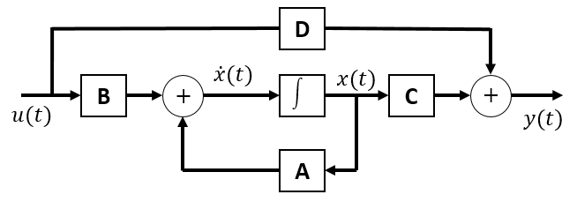
CONTROLADOR LQR
$J=\sum_{k=0}^{∞}{\left[\hat{x}\left(k\right)Q x\left(k\right)+\hat{u}(k)Ru(k)\right]}$

Slide 11
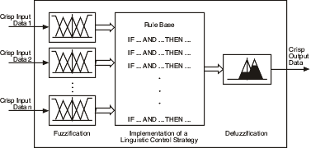
CONTROLADOR FUZZY

Slide 12
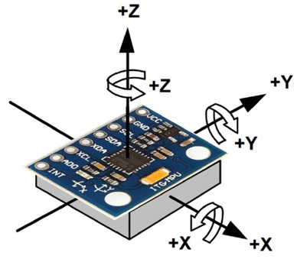
SENSORES EN UN PÉNDULO INVERTIDO
Acelerómetro
Mide la aceleración del elemento al que va unido
Giroscopio
Miden o mantienen el movimiento de rotación.

Slide 13
METODOLOGÍA DE DISEÑO
Nº | Necesidad
1 | No debe caerse
2 | Debe responder rápido
3 | Debe trabajar para ángulos pequeños
4 | Debe ser fácil de usar
5 | Debe ser inalámbrico
6 | Debe usar nueva tecnología
7 | No debe ser tan pesado
8 | Debe tener bajos costos
NECESIDADES
Nº | Características técnicas
1 | Diseño resistente
2 | Tiempo de Respuesta rápido
3 | Error angular pequeño
4 | Controladores robustos
5 | Sistema inalámbrico
6 | Uso de componentes pequeños
7 | Estructura de bajo peso
8 | Bajos costos
CARACTERÍSTICAS TÉCNICAS

Slide 14
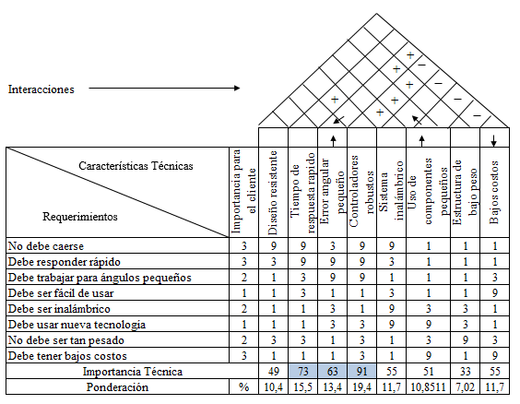
CASA DE LA CALIDAD (QFD)
Hitos | Características Técnicas | Porcentaje de ponderación
1 | Controladores robustos | 19,4
2 | Tiempo de Respuesta rápido | 15,5
3 | Error angular pequeño | 13,4
4 | Sistema inalámbrico | 11,7
5 | Bajos costos | 11,7
6 | Uso de componentes pequeños | 10,85
7 | Diseño resistente | 10,4
8 | Estructura de bajo peso | 7,02

Slide 15
DEFINICIÓN DE LA ESTRUCTURA FUNCIONAL
# | Módulo | Funciones | Hitos a cumplir
1 | Base | Soporte de desplazamiento | 7,8
2 | Tracción | Actuadores de desplazamiento | 6,7,8
3 | Potencia | Acondiciona señal de control | 2,6
4 | Energía | Otorga energía a los componentes | 4
5 | Posicionamiento angular | Registra cambio de posición | 3,4
6 | Adquisición y mando | Adquirir datos y controlar en nivel bajo | 1,2,3,4
7 | Control | Controla movimientos de la plataforma | 1,2,3,4
Manera única de valoración
Valores entre 0 y 1
1: criterio fila > columna
0: criterio columna > fila
0,5: criterio fila = columna

Slide 16
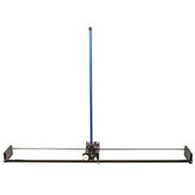
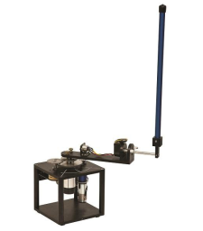
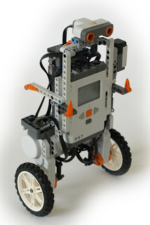
MÓDULO 1: BASE
CRITERIOS DE SELECCIÓN
CONCLUSIÓN EN LA SELECCÓN
DE ALTERNATIVAS DE DISEÑO
Criterio | Costo | Implementación | Control | ∑+1 | Ponderación
Costo | - | 1 | 1 | 3 | 0,5
Implementación | 0 | - | 1 | 2 | 0,33
Control | 0 | 0 | - | 1 | 0,17
 |  |  | Suma | 6 | 1
 | Costo | Implementación | Control | ∑ | Orden de selección
Solución A | 0,17 | 0,17 | 0,07 | 0,40 | 2
Solución B | 0,08 | 0,06 | 0,03 | 0,17 | 3
Solución C | 0,25 | 0,11 | 0,07 | 0,43 | 1
 |  |  | Suma | 1,0

Slide 17
MÓDULO 1: BASE
2 ruedas
2 motores
3 placas acrílico
8 soportes
2 acoples

Slide 18
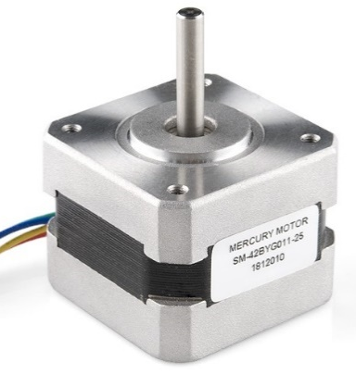
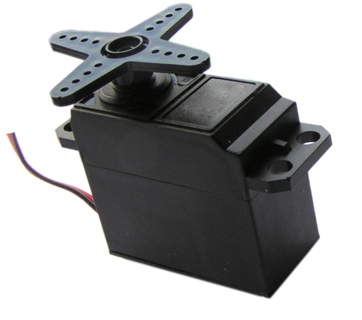
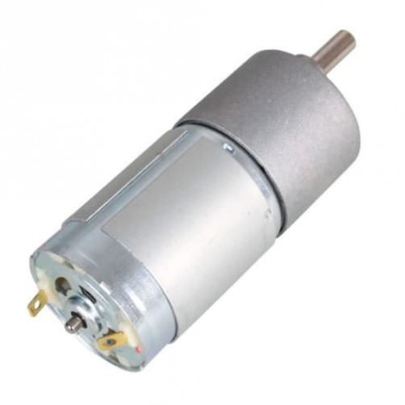
MÓDULO 2: TRACCIÓN
CRITERIOS DE SELECCIÓN
CONCLUSIÓN EN LA SELECCÓN
DE ALTERNATIVAS DE DISEÑO
Criterio | Costo | Implementación | Control | ∑+1 | Ponderación
Costo | - | 1 | 1 | 3 | 0,5
Implementación | 0 | - | 0 | 1 | 0,17
Control | 0 | 1 | - | 2 | 0,33
 |  |  | Suma | 6 | 1
 | Costo | Implementación | Control | ∑ | Orden de selección
Solución A | 0,25 | 0,03 | 0,06 | 0,33 | 2
Solución B | 0,08 | 0,06 | 0,17 | 0,31 | 3
Solución C | 0,17 | 0,08 | 0,11 | 0,36 | 1
 |  |  | Suma | 1,0

Slide 19
MÓDULO 2: TRACCIÓN
$$T_{fm}=f_{s}\left(\frac{100}{e}\right)\left\{\frac{[a+gsin(θ)]mR}{2}\right\}$$
Donde:
$m_{max}=masa máxima=2 kg$,
$R=radio de la rueda=0.035 m$,
$θ=ángulo máximo de inclinación=15°$,
$a=aceleración=n 0.1 \frac{m}{s^{2}}$,
$e=eficienciadel motor=90\%$,
$$f_{s}=factor de seguridad=2.$$
$$T_{fm}=0.2 Nm=2,04 kg.cm$$

Slide 20
MÓDULO 2: TRACCIÓN
El motor seleccionado es un JGA25-370 que tiene las siguientes características.
Característica | Magnitud (Unidad)
Relación de transmisión | 1:21
Número de revoluciones | 400 RPM
Máximo torque | 2.2 kg.cm
Voltaje | 12 V
Corriente máxima | 1200 mA
Peso | 84 gr

Slide 21
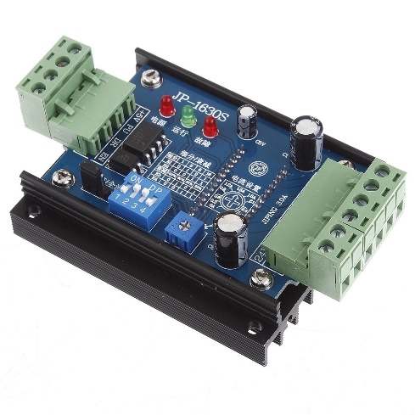
MÓDULO 3: POTENCIA
CRITERIOS DE SELECCIÓN
CONCLUSIÓN EN LA SELECCÓN
DE ALTERNATIVAS DE DISEÑO
Criterio | Costo | Funcionamiento | Control | ∑+1 | Ponderación
Costo | - | 1 | 1 | 3 | 0,5
Funcionamiento | 0 | - | 1 | 2 | 0,33
Modularidad | 0 | 0 | - | 1 | 0,17
 |  |  | Suma | 6 | 1
 | Costo | Funcionamiento | Modularidad | ∑ | Orden de selección
Solución A | 0,25 | 0,06 | 0,03 | 0,33 | 2
Solución B | 0,17 | 0,14 | 0,08 | 0,39 | 1
Solución C | 0,08 | 0,14 | 0,06 | 0,28 | 3
 |  |  | Suma | 1,0

Slide 22
MÓDULO 3: POTENCIA
Característica | Magnitud (Unidad)
Voltaje de alimentación mínimo | 5 V
Corriente de operación máxima | 2 A
Entradas de control | 6
Dimensiones | 43 x 23.9 x 43 mm

Slide 23
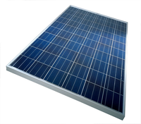
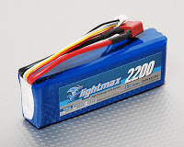
MÓDULO 4: ENERGÍA
CRITERIOS DE SELECCIÓN
CONCLUSIÓN EN LA SELECCÓN
DE ALTERNATIVAS DE DISEÑO
Criterio | Costo | Implementación | Control | ∑+1 | Ponderación
Costo | - | 1 | 1 | 3 | 0,5
Implementación | 0 | - | 0 | 1 | 0,17
Control | 0 | 1 | - | 2 | 0,33
 |  |  | Suma | 6 | 1
 | Costo | Funcionamiento | Modularidad | ∑ | Orden de selección
Solución A | 0,08 | 0,04 | 0,06 | 0,18 | 3
Solución B | 0,17 | 0,04 | 0,14 | 0,35 | 2
Solución C | 0,25 | 0,08 | 0,14 | 0,47 | 1
 |  |  | Suma | 1,0

Slide 24
MÓDULO 4: ENERGÍA
$T×ω=I×V$
Donde:
$T$ = torque máximo = 0,21 N.m
$ω$ = velocidad angular = 41,78 $rad/s$
$I$ = intensidad de corriente
$V$ = voltaje de operación en voltios = 12 V
$$I=\frac{T×ω}{V}=\frac{0.21∗41.78}{12}=0.73 [A]$$
Para dos motores la corriente será el doble, es decir, 1,46 A ≈ 1,5 A

Slide 25
MÓDULO 4: ENERGÍA
$$c_{final}=I×t×f_{c}×f_{z}$$
Donde:
$I$ = intensidad de corriente = 1,5 A
$t$ = tiempo de operación = 1 hora
$f_{c}$= factor para evitar caídas de tensión = 1,2
$f_{z}$= factor para evitar error de dimensionamiento= 1,1
$$c_{final}=1.5×1×1,1×1,2=1.98 Ah$$

Slide 26
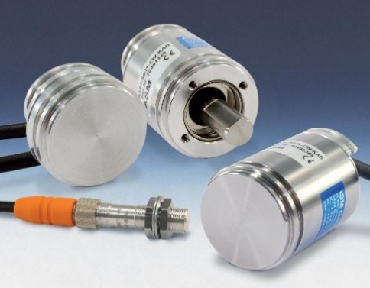
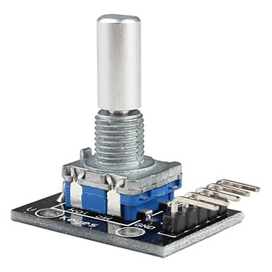
MÓDULO 5: POSICIONAMIENTO ANGULAR
CRITERIOS DE SELECCIÓN
CONCLUSIÓN EN LA SELECCÓN
DE ALTERNATIVAS DE DISEÑO
Criterio | Costo | Precisión | Robustez | ∑+1 | Ponderación
Costo | - | 1 | 1 | 3 | 0,5
Precisión | 0 | - | 1 | 2 | 0,33
Robustez | 0 | 0 | - | 1 | 0,17
 |  |  | Suma | 6 | 1
 | Costo | Precisión | Robustez | ∑ | Orden de selección
Solución A | 0,17 | 0,17 | 0,06 | 0,39 | 1
Solución B | 0,08 | 0,11 | 0,08 | 0,28 | 3
Solución C | 0,25 | 0,06 | 0,03 | 0,33 | 2
 |  |  | Suma | 1,0

Slide 27
MÓDULO 5: POSICIONAMIENTO ANGULAR
El elemento seleccionado es un acelerómetro/giroscopio MPU-6050
Característica | Magnitud (Unidad)
Salida digital | 6 ejes (3 Ac. y 3Gir.)
Voltaje de alimentación | 2.37 a 3,46 V
Acelerómetro de sensibilidad | +/- 2, 4, 8 y 16 g
Giroscopio de sensibilidad | +/- 250, 500, 1000 y 2000 dps
Protocolo de operación | I2C

Slide 28
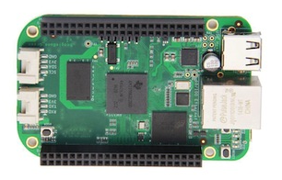
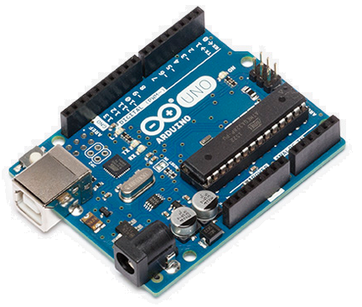
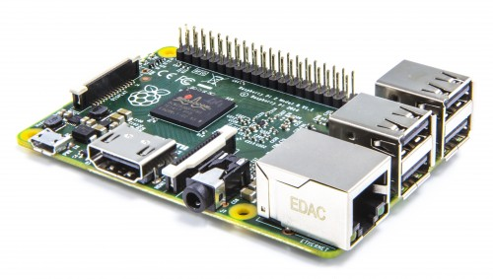
MÓDULO 6: ADQUISICIÓN Y MANDO
CRITERIOS DE SELECCIÓN
CONCLUSIÓN EN LA SELECCÓN
DE ALTERNATIVAS DE DISEÑO
Criterio | Costo | Robustez | Programación | ∑+1 | Ponderación
Costo | - | 0 | 1 | 2 | 0,33
Robustez | 1 | - | 1 | 3 | 0,50
Programación | 0 | 0 | - | 1 | 0,17
 |  |  | Suma | 6 | 1
 | Costo | Robustez | Programación | ∑ | Orden de selección
Solución A | 0,11 | 0,25 | 0,07 | 0,43 | 1
Solución B | 0,17 | 0,17 | 0,07 | 0,40 | 2
Solución C | 0,06 | 0,08 | 0,03 | 0,17 | 3
 |  |  | Suma | 1,0

Slide 29
MÓDULO 6: ADQUISICIÓN Y MANDO
El elemento seleccionado es el Arduino UNO
Característica | Magnitud (Unidad)
Microcontrolador | ATMega 328
Tensión de alimentación | 5 V
Tensión de entrada recomendada | 7-12 V
Pines digitales | 4 (6 con PWM)
Entradas analógicas | 6
Corriente máxima por pin | 40 mA
Corriente máxima para el pin 3.3 V | 50 mA
Memoria flash | 32 KB
SRAM | 2 KB
EEPROM | 1 KB
Velocidad de reloj | 16 MHz

Slide 30
MÓDULO 7: CONTROL
PID
FUZZY
PID-FUZZY
REDES NEURONALES
REGULADOR LÓGICO CUADRÁTICO
CRITERIOS DE SELECCIÓN
CONCLUSIÓN EN LA SELECCÓN
DE ALTERNATIVAS DE DISEÑO
Criterio | Sencillez | Robustez | Facilidad de implementación | ∑+1 | Ponderación
Sencillez | - | 0 | 1 | 2 | 0,33
Robustez | 1 | - | 1 | 3 | 0,50
Implementación | 0 | 0 | - | 1 | 0,17
 |  |  | Suma | 6 | 1
 | Sencillez | Robustez | Implementación | ∑ | Orden de selección
Solución A | 0,11 | 0,14 | 0,06 | 0,3 | 1
Solución B | 0,09 | 0,07 | 0,05 | 0,2 | 3
Solución C | 0,07 | 0,1 | 0,03 | 0,2 | 4
Solución D | 0.02 | 0.04 | 0.01 | 0,07 | 5
Solución E | 0.04 | 0.17 | 0.02 | 0,23 | 2
 |  |  | Suma | 1,0

Slide 31
MÓDULO 7: CONTROL- PID
$$\frac{∅(s)}{U(s)}=\frac{\frac{ml}{q} s}{s^{3}+\frac{b(I+ml^{2})}{q}s^{2} − \frac{\left(M+m\right)mgl}{q}s − \frac{bmgl}{q}}$$
(∅(𝑠))/(𝑈(𝑠))=(𝑚𝑙/𝑞 𝑠)/(𝑠^3+(𝑏(𝐼+𝑚𝑙^2))/𝑞 𝑠^2 − (𝑀+𝑚)𝑚𝑔𝑙/𝑞 𝑠 − 𝑏𝑚𝑔𝑙/𝑞)
$$M=0.5$$
$$m=0.3$$
$$b=0.1$$
$$i=3.0250e^{−4}$$
$$g=9.8$$
$$l=0.110$$
𝑀=0.5
𝑚=0.3
𝑏=0.1
𝑖=3.0250𝑒^(−4)
𝑔=9.8
𝑙=0.110
$$\frac{∅(s)}{U(s)}=\frac{9.772 s}{s^{3}+0.1106s^{2} − 167.6 s− 9.577}$$
(∅(𝑠))/(𝑈(𝑠))=(9.772 𝑠)/(𝑠^3+0.1106𝑠^2 − 167.6 s− 9.577)

Slide 32
MÓDULO 7: CONTROL- PID
$$u\left(t\right)=k_{p}e\left(t\right)+k_{i}ʃe\left(t\right)dt++k_{d}\frac{de(t)}{dt}$$
𝑢(𝑡)=𝑘_𝑝 𝑒(𝑡)+𝑘_𝑖 ʃ𝑒(𝑡)𝑑𝑡++𝑘_𝑑 (𝑑𝑒(𝑡))/𝑑𝑡
$$Kp=45$$
$$Kd=623$$
$$Ki=0.001$$
𝐾𝑝=45
𝐾𝑑=623
𝐾𝑖=0.001
$$G\left(s\right)=\frac{623s^{2}+45s+0.001}{s}$$
𝐺(𝑠)=(623𝑠^2+45𝑠+0.001)/𝑠

Slide 33
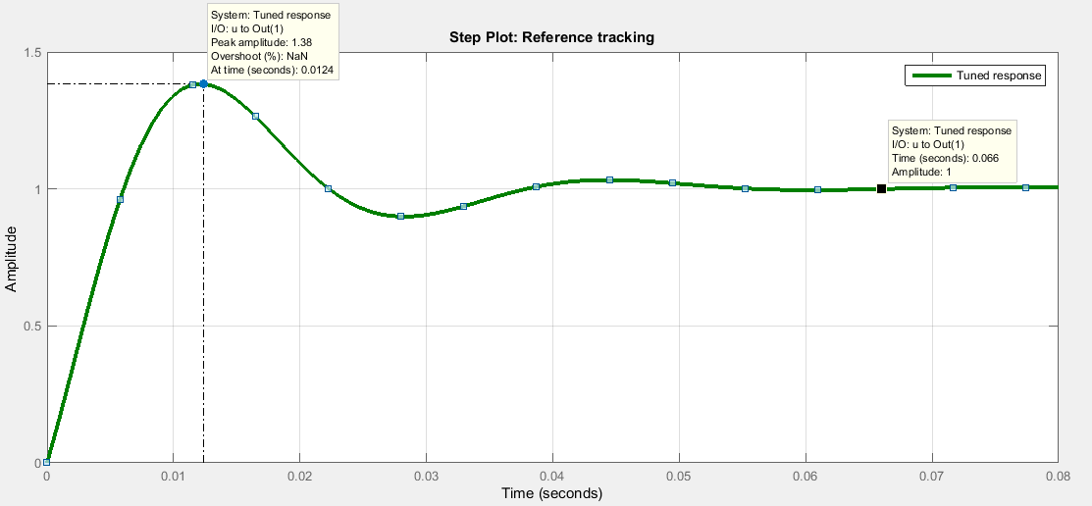
EVALUACIÓN Y FUNCIONAMIENTO-PID
En la figura se observa que este controlador tiene un máximo sobrepico del 38.5% y un tiempo de establecimiento de 0.0472 segundos.

Slide 34
MÓDULO 7: CONTROL- FUZZY
Variables de entrada
Error | Nomenclatura | Derivada Error | Nomenclatura
Error grande negativo | egn | Derivada grande negativa | dgn
Error pequeño negativo | epn | Derivada pequeño negativa | dpn
Error cero | e0 | Derivada cero | d0
Error pequeño positivo | epp | Derivada pequeño positiva | dpp
Error grande positivo | egp | Derivada grande positiva | dgp
VARIABLES DE ENTRADA
Variable De Salida
Acción De Control | Nomenclatura
A.C. grande grande negativa | uggn
A.C grande negativa | ugn
A.C grande media negativa | ugmn
A.C media negativa | umn
A.C media pequeña negativa | umpn
A.C pequeña negativa | upn
A.C cero | u0
A.C pequeña positiva | upp
A.C pequeña media positiva | upmp
A.C media positiva | ump
A.C grande media positiva | ugmp
A.C grande positiva | ugp
A.C grande grande positiva | uggp
VARIABLES DE SALIDA

Slide 35
MÓDULO 7: CONTROL- FUZZY
Reglas de control
1 | Si | egn | y | dgn | entonces | uggp
2 | Si | egn | y | dpn | entonces | ugp
3 | Si | egn | y | d0 | entonces | ugmp
4 | Si | egn | y | dpp | entonces | ump
5 | Si | egn | y | dgp | entonces | upmp
6 | Si | epn | y | dgn | entonces | ugp
7 | Si | epn | y | dpn | entonces | ump
8 | Si | epn | y | d0 | entonces | upmp
9 | Si | epn | y | dpp | entonces | upp
10 | Si | epn | y | dgp | entonces | u0
11 | Si | e0 | y | dgn | entonces | u0
12 | Si | e1 | y | dpn | entonces | u0
13 | Si | e2 | y | d0 | entonces | u0
14 | Si | e3 | y | dpp | entonces | u0
15 | Si | e4 | y | dgp | entonces | u0
16 | Si | epp | y | dgn | entonces | ugn
17 | Si | epp | y | dpn | entonces | umn
18 | Si | epp | y | d0 | entonces | umpn
19 | Si | epp | y | dpp | entonces | upn
20 | Si | epp | y | dgp | entonces | u0
21 | Si | egp | y | dgn | entonces | uggn
22 | Si | egp | y | dpn | entonces | ugn
23 | Si | egp | y | d0 | entonces | ugmn
24 | Si | egp | y | dpp | entonces | umn
25 | Si | egp | y | dgp | entonces | umpn

Slide 36
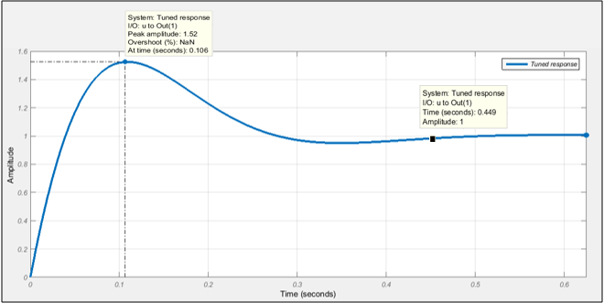
EVALUACIÓN Y FUNCIONAMIENTO-FUZZY
El controlador difuso tiene un sobrepico máximo es del 52.1% y su tiempo de establecimiento es de 0.449 segundos

Slide 37
MÓDULO 7: CONTROL- PID-FUZZY
$$u\left(t\right)=k_{p}e\left(t\right)+k_{i}ʃe\left(t\right)dt++k_{d}\frac{de(t)}{dt}$$
𝑢(𝑡)=𝑘_𝑝 𝑒(𝑡)+𝑘_𝑖 ʃ𝑒(𝑡)𝑑𝑡++𝑘_𝑑 (𝑑𝑒(𝑡))/𝑑𝑡
$$Kp=45$$
$$Kd=623$$
𝐾𝑝=45
𝐾𝑑=623
$$G\left(s\right)=623 s+45$$
𝐺(𝑠)=623 s+45

Slide 38
MÓDULO 7: CONTROL- PID-FUZZY
Variables de entrada
Error | Nomenclatura
Error grande negativo | gdneg
Error pequeño negativo | pqneg
Error cero | cero
Error pequeño positivo | pqpos
Error grande positivo | gdpos
Variable De Salida
Acción De Control | Nomenclatura
A.C grande negativa | ugn
A.C pequeña negativa | upn
A.C cero | u0
A.C pequeña positiva | upp
A.C grande positiva | ugp
Reglas de control
1 | Si | gdneg | entonces | ugp
2 | Si | pqneg | entonces | upp
3 | Si | cero | entonces | u0
4 | Si | pqpos | entonces | ugn
5 | Si | gdpos | entonces | upn

Slide 39
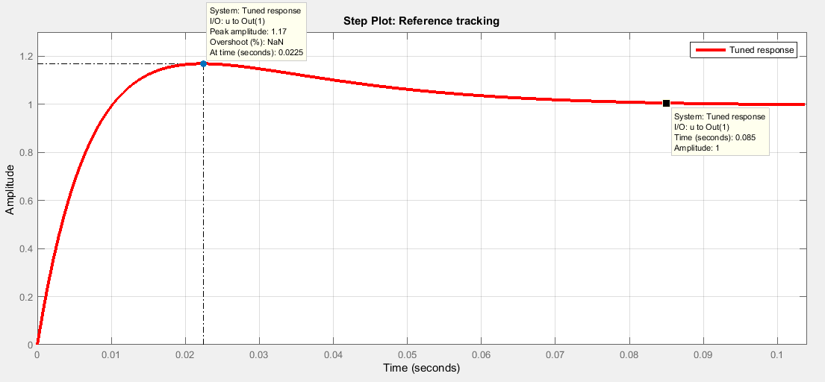
EVALUACIÓN Y FUNCIONAMIENTO PID-FUZZY
El controlador PID-difuso tiene un sobrepico máximo es del 17% y un tiempo de establecimiento de 0.085

Slide 40
MÓDULO 7: CONTROL- LQR
$A=\left[\begin{matrix}0 & 0 & 1 & 0 \\ 0 & \frac{−\left(I+ml^{2}\right)b}{I\left(\left(M+m\right)+Mml^{2}\right)} & \frac{m^{2}gl^{2}}{I\left(\left(M+m\right)+Mml^{2}\right)} & 0 \\ 0 & 0 & 0 & 1 \\ 0 & \frac{−mlb}{I\left(\left(M+m\right)+Mml^{2}\right)} & \frac{mgl\left(M+m\right)}{I\left(\left(M+m\right)+Mml^{2}\right)} & 0\end{matrix}\right]$ $B=\left[\begin{matrix}0 \\ \frac{(I+ml^{2})}{I(\left(M+m\right)+Mml^{2})} \\ 0 \\ \frac{ml}{I(\left(M+m\right)+Mml^{2})}\end{matrix}\right]$ $C=\left[\begin{matrix}1 & 0 & 0 & 0 \\ 0 & 0 & 1 & 0\end{matrix}\right]$ $D=\left[\begin{matrix}0 \\ 0\end{matrix}\right]$
$A=\left[\begin{matrix}0 & 1 & 0 & 0 \\ 0 & −0.0989 & 7.1588 & 0 \\ 0 & 0 & 0 & 1 \\ 0 & −0.4262 & 73.0957 & 0\end{matrix}\right]$ $B=\left[\begin{matrix}0 \\ 0.9889 \\ 0 \\ 4.2621\end{matrix}\right]$
$C=\left[\begin{matrix}1 & 0 & 0 & 0 \\ 0 & 0 & 1 & 0\end{matrix}\right]$ $D=\left[\begin{matrix}0 \\ 0\end{matrix}\right]$
Donde:
$$M=0.5$$
$$m=0.3$$
$$b=0.1$$
$$i=3.0250e^{−4}$$
$$g=9.8$$
$$l=0.110$$

Slide 41
MÓDULO 7: CONTROL- LQR
Para la ecuación del LQR se asume un valor de R=1, mientras que el de la matriz Q corresponde a $Q=C’∗C$, por lo q su valor es:
Para la ecuación del LQR se asume un valor de R=1, mientras que el de la matriz Q corresponde a 𝑄=𝐶’∗𝐶, por lo q su valor es:
$J=\sum_{k=0}^{∞}{\left[\hat{x}\left(k\right)Q x\left(k\right)+\hat{u}(k)Ru(k)\right]}$
$J$= $\left[−1\begin{matrix} −2.183 & 38.3625 & 4.0840\end{matrix} \right]$
𝐽=∑1_(𝑘=0)^∞▒[𝑥 ̂(𝑘)𝑄 𝑥(𝑘)+𝑢 ̂(𝑘)𝑅𝑢(𝑘)]
𝐽= [−1■8( −2.183&38.3625&4.0840) ]
Calculamos la matriz J, la cual corresponde a los valores de la acción de control
$$Q=\left[\begin{matrix}1 & 1 & 0 & 0 \\ 0 & 0 & 0 & 0 \\ 0 & 0 & 1 & 0 \\ 0 & 0 & 0 & 0\end{matrix}\right]$$
𝑄=[■8(1&1&0&0@0&0&0&0@0&0&1&0@0&0&0&0)]

Slide 42
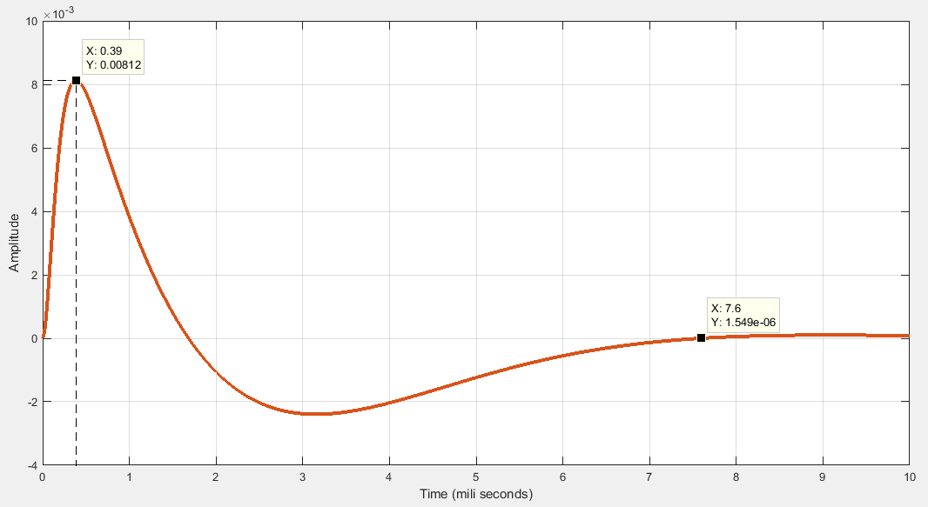
EVALUACIÓN Y FUNCIONAMIENTO LQR
El controlador PID-difuso tiene un sobrepico máximo es del 0.81% y un tiempo de establecimiento de 0.0076 segundos.

Slide 43
COMPARACIÓN DE RESULTADOS
 | PID | FUZZY | PID-FUZZY | LQR
Tiempo de subida (s) | 0.00489 | 0.0478 | 0.00866 | 0.0029
Tiempo de establecimiento (s) | 0.066 | 0.449 | 0.085 | 0.0076
Sobrepico | 1.385 | 1.521 | 1.17 | 1.0081
Tiempo sobrepico (s) | 0.0124 | 0.106 | 0.031 | 0.0039
Estabilidad en lazo cerrado | Estable | Estable | Estable | Estable

Slide 44
RESUMEN
Tracción – Motor DC
Potencia - Puente H con circuito integrado
Energía – Batería LiPo
Base - Base móvil con ruedas
Posicionamiento angular – Acelerómetro/Giroscopio
Adquisición y mando – Arduino UNO
Control – PID, Fuzzy, PID-Fuzzy, LQR.

Slide 45
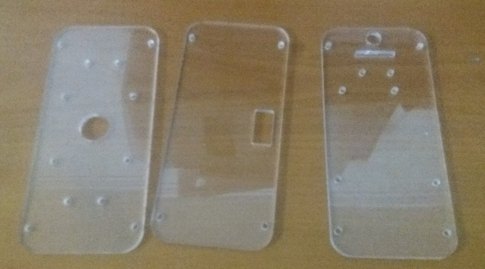
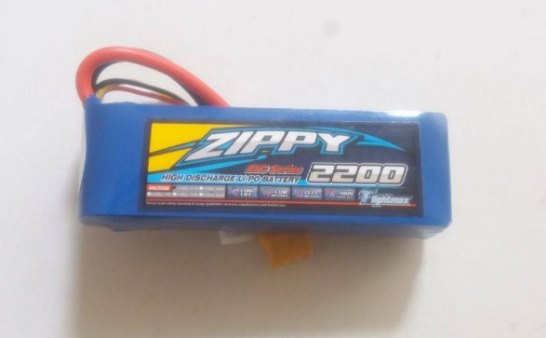
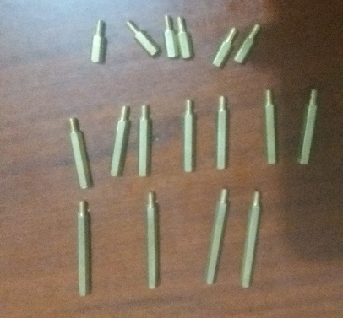
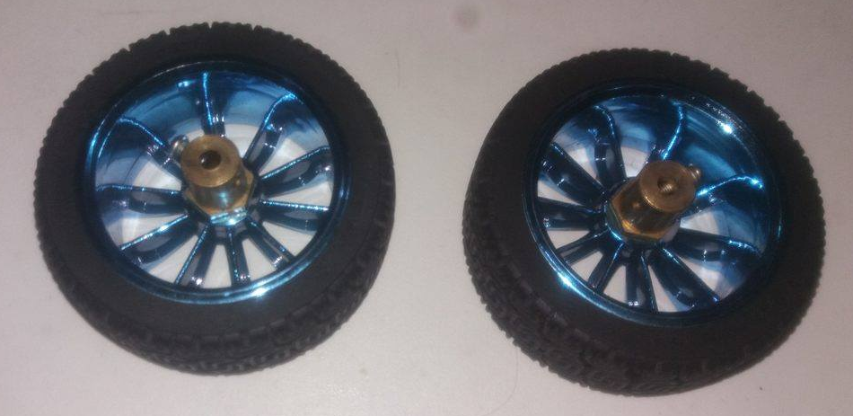
CONSTRUCCIÓN Y FUNCIONAMIENTO

Slide 46
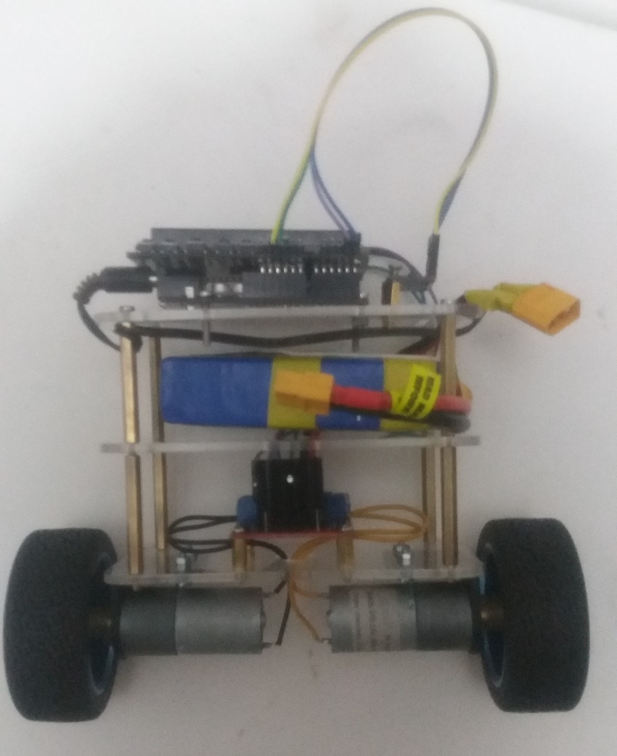
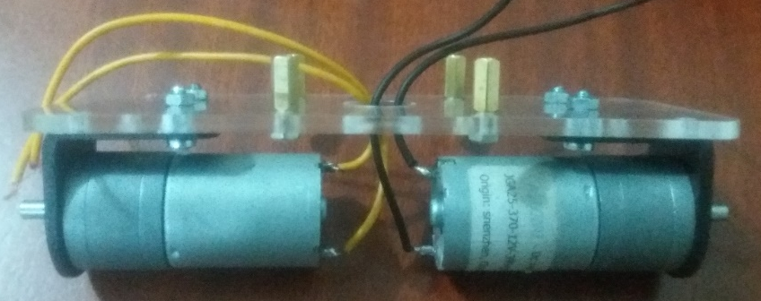
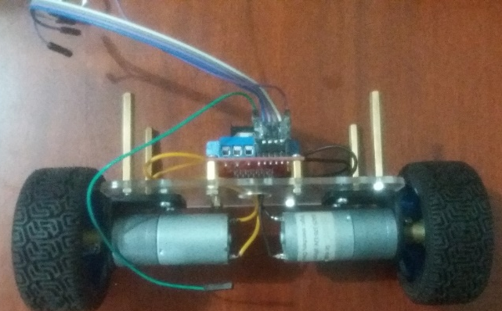
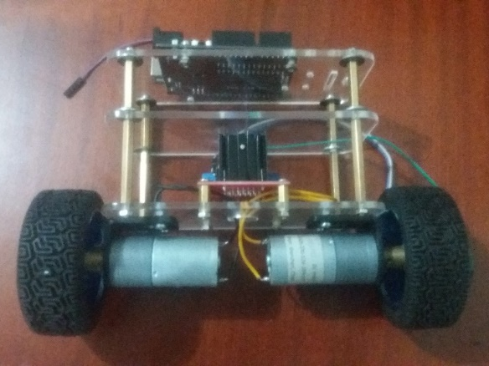
CONSTRUCCIÓN Y FUNCIONAMIENTO

Slide 47
CONCLUSIONES
La plataforma es capaz de mantener el equilibrio mediante el uso de motores de corriente directa los cuales responden a los estímulos de un acelerómetro/giroscopio que sensará y enviará los datos a una placa de programación donde se realizarán 4 diferentes tipos de controladores.
El proceso realizado dio como resultado una plataforma de péndulo invertido móvil de dimensiones $196×170×70 mm$ y cuyo peso completo es de $1.75 kg.$ El ángulo máximo de inclinación que soporta la plataforma para alcanzar su equilibrio es de $2 grados$ por lado.
El proceso realizado dio como resultado una plataforma de péndulo invertido móvil de dimensiones 196×170×70 𝑚𝑚 y cuyo peso completo es de 1.75 𝑘𝑔. El ángulo máximo de inclinación que soporta la plataforma para alcanzar su equilibrio es de 2 𝑔𝑟𝑎𝑑𝑜𝑠 por lado.
El controlador PID implementado muestra un buen comportamiento y otorga a la plataforma una buena estabilidad. Se aprecia que tiene un sobrepico de 1.38 y un tiempo de establecimiento de 0.047 segundos.

Slide 48
CONCLUSIONES
El realizar las reglas de control y la asignación de variables del controlador difuso representa un consumo elevado de recursos y líneas de programación lo que hace que el controlador sea más lento que el PID.
En el controlador PID-Fuzzy solo se realizó un controlador proporcional derivativo (PD) debido a que un controlador integral haría más lento al sistema.
El controlador LQR es desarrollado mediante espacio de estados donde se obtuvo una matriz de control J que representa la acción de control sobre la planta. A partir de esta matriz se obtuvo una respuesta con un sobrepico de 0.0081 y un tiempo de establecimiento de 0.0076 segundos, lo que lo convierte en el controlador más robusto implementado en la plataforma.

Slide 49
RECOMENDACIONES
En trabajos futuros se puede considerar cambiar el módulo de control para que se lo realice de manera remota con módulos bluetooth. Esto permitirá que la plataforma sea teleoperada a larga distancia desde una estación fija.
En el caso de que se quiera realizar otro tipo de controlador como por ejemplo un controlador mediante redes neuronales, se debe usar una tarjeta con una mayor capacidad.
Se recomienda tener mucho cuidado con la batería LiPo ya que cada una de sus celdas es muy delicada a las variaciones de voltaje y a la manipulación. Al momento de cargar la batería se debe balancear las cargas de cada celda para evitar posibles daños.
Se debe considerar que la adquisición de datos del acelerómetro/giroscopio sea de manera adecuada ya que los acelerómetros/giroscopios micromecánicos tienen varios rangos de operación según sus diferentes aplicaciones.

Slide 50
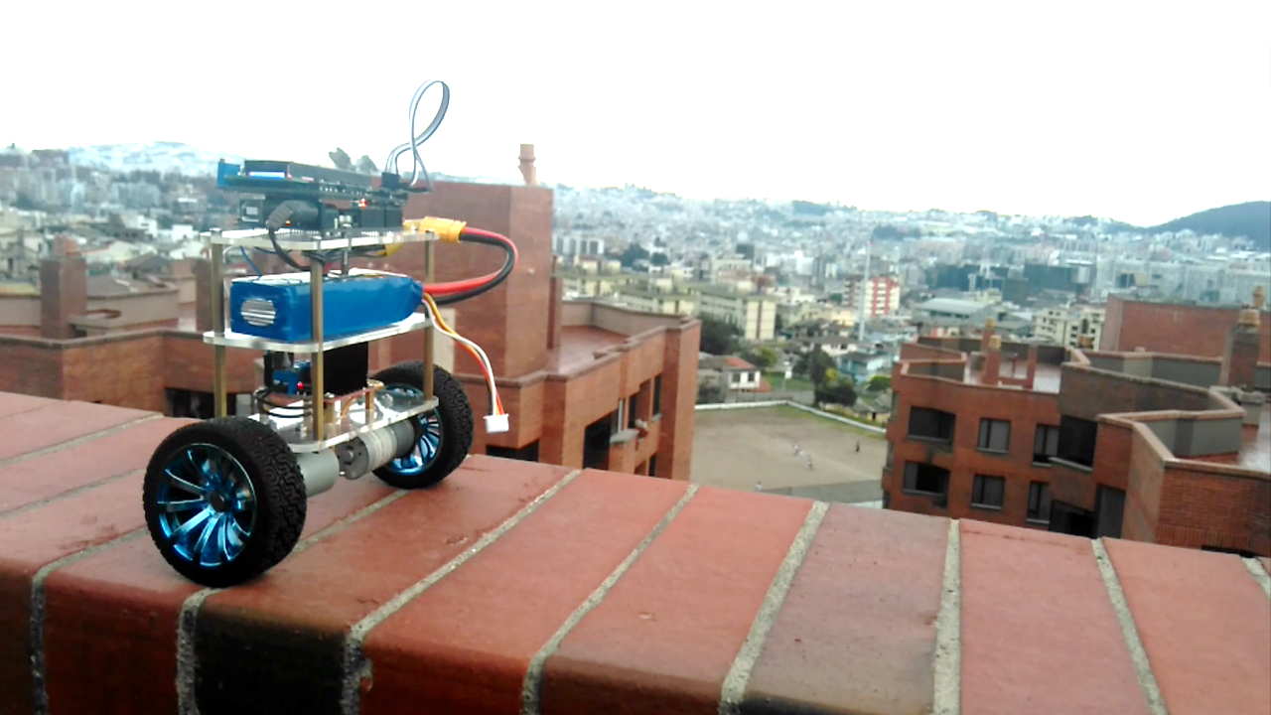
GRACIAS POR SU ATENCIÓN

